Slide 1
2.嵌入式系统建模方法
罗怡桂

Slide 2
嵌入式系统设计人员无论是在系统设计还是在具体实现都关心系统行为的以下几个问题：
并行或串行
同步或异步
控制或数据
有效状态还是无限状态
选用恰当的计算模型来表达（描述），是进一步设计、分析、实现的基础

Slide 3
控制流图（Control flow graph）
x = a
三类元素：条件结点、运算结点、控制流
常用来给程序结构建模.
i = 0?
x = a - b
y=a*b
z= x-y

Slide 4
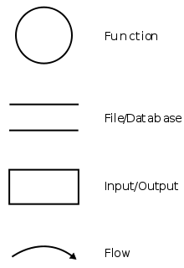

数据流图（Data Flow Graph）
数据流：带箭头的数据流向，表示数据元素的流向。每份数据流成份固定。
处理：要执行的一个功能。
输入输出：又称实体或外部项。定义了系统的边界。
数据存储：表示数据存储的位置。

Slide 5
数据流图（Data Flow Graph）
b
a
x=a-b
y=a*b
z=x-y
_
*
1，能清楚地描述数据运算之间的依赖关系。
2，可清楚地发现运算的并行关系
3,通常要求数据流图是树形的，无环的。
x
y
-
z

Slide 6

数据流图（Data Flow Graph）
数据流的标准触发规则：
每个数据流图的输入与输出都是流
每次触发，消耗每一个输入一个令牌，并且产生一个令牌
b
a
_
*
x
y
-
z

Slide 7
同步数据流
Lee ,Messerschmitt,87
ro
ri
δ
ro，每次触发产生的令牌数
ri，每次触发消耗的令牌数
δ，一个令牌从产生到消耗的延时，默认为0
可以有环

Slide 8
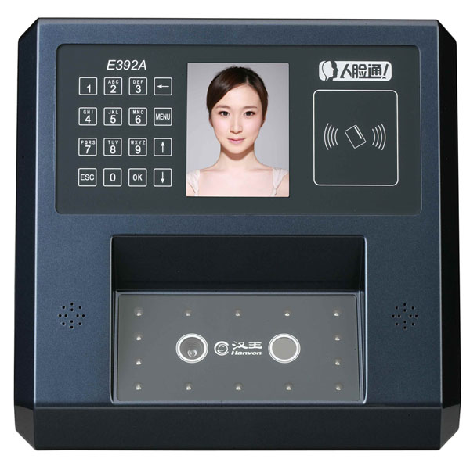
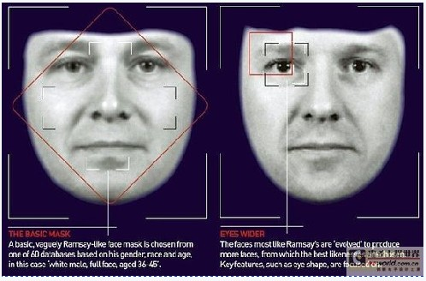
数据流图
_
*
乘法器
常用于数据密集型嵌入式系统应用。
如数字图像处理系统等。
y
加法器
x
-
FPGA、DSP
z

Slide 9
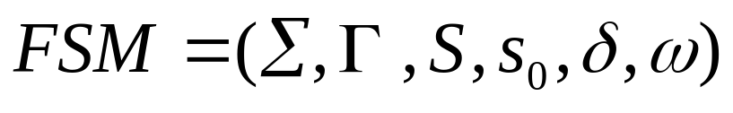








FSM有限状态机
输入字母表
输出字母表
状态集
初始状态
状态转移函数
输出函数
MOOR FSM,
MEALY FSM

Slide 10

FSM的图形表示
Turn_off
LED开关：
开灯亮，关灯灭
S1:on
S0:off
={Turn_off, Turn_on }
Turn_on
S={off,on}
 | Turn_on | Turn_off
S0 | S1
S1 |  | S0
状态转移表

Slide 11
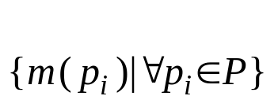


触发规则（firing rule):
1.每一个前继库所至少要有一个令牌。
2.每次触发每个前继消耗一个令牌，给每一个后继库所产生一个令牌。
P1(off)
Turn_on
Turn_off
P2(on)
状态：
每一个库所中令牌的个数分布
可形式化地记为：
M= ,
其中 表示库所 的令牌

Slide 12
Petri net
对于系统的并发行为能建立直观的模拟。
place
token
transition
arc

Slide 13
Petri Net
冲突
place
token
transition
？
arc
不确定行为

Slide 14
Petri Net
库所的容量是指库所中最多可有多少个令牌，默认情况下容量为1
可达树
p3
(1,1,0,0)
T1
T1
T3
T2
(0,1,1,0)
(1,0,0,1)
p1
T2
T3
....
(0,0,1,1)
(0,1,0,1)
p2
T3
T2
p4
T2
(0,0,0,2)
(0,0,0,2)
安全性：库所中的令牌不超过其容量
上例中若 p4的容量为2，则是安全的，若为1则是不安全的

Slide 15
Petri Net
网不变量是指在PETRI NET中恒定的量，如令牌数等。
若网中令牌总数恒定，称PETRI NET是守恒的。
若令牌数是有限的，则称是有界的。
能在可达树上找到的状态，都是可达的。

Slide 16
Practice 3
设有一房间，开两门，拟设计一个计数器统计室内的人数，室内最多容纳W人。试用Petri Net建模系统的行为。
门1进
门1出
内
外
W
门2进
容量为W
门2出

Slide 17
抑制弧
如果不出现故障，打开开关，电灯会亮起。这如何描述？
P3(fault)
P1(off)
Turn_on
P2(on)

Slide 18
How to describe time ?
时间Petri网
激发的转换在时间T执行。
消耗的输入令牌，但输出在时间T之后生成的令牌。
时间T也可以用区域，例如[t0，t1]，意味着执行时间在这个区域可以是不同的。
P1(off)
[T2,T2]
Turn_on
[T1,T1]
P2(on)

Slide 19
进一步看看PETRI NET 的行为特性
可达树 √
有界性 √
活性
可覆盖性
同步距离

Slide 20
活性
设 为 出发的所有可能的启动序列，若一个变迁t在
的任何启动序列中都无法启动，则称死的或者L0 活的。
如果可以至少启动一次，则称为L1活的。
如果可以至少启到k次，且k大于1的整数，则称为L2活的。
如果可以无限制启动，则称为L3活的。
仅当t在 中的每个标识M是L1活的，称为L4活的，或简称为活的。
若一个变迁是Lk活的，而不是L(k+1)活的，则该变迁是严格 Lk活的

Slide 21
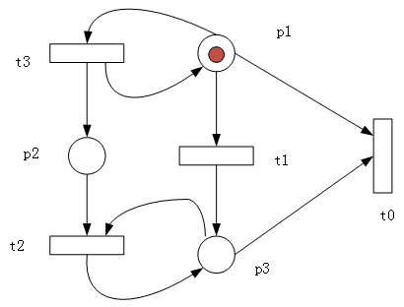
t0是死的，L0活
t1是L1活的
t3是L3活的
t2是L2活的
t1,t2,t3都是严格Lk活的

Slide 22
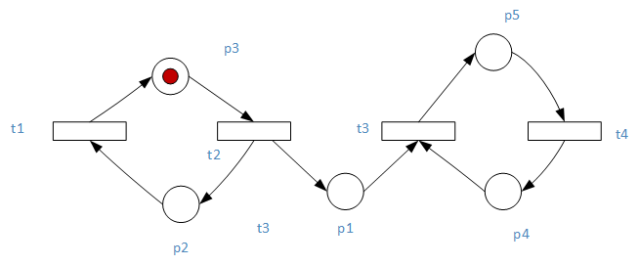
可逆性
如果一个网是可逆的，则可以返回到初始标识或初始状态。大部分情况下，只要求系统能回到主状态，即对于由M0的可达集R（M0）的每一个标识都能到达主状态。
M0=(0,0,1,1,0) 经变迁序列t2t1t3t4或t2t3t4t1可回到初始状态

Slide 23
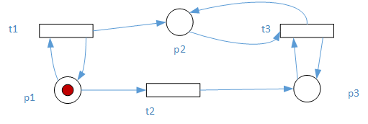
可覆盖性
对于有无限多个不同的可达标识，用一个有限有可达树不能表达
引入一个特殊符号ω表示无限，即ω >n, ω +(-)n= ω
(1,0,0)
t1
t2
(1,ω,0)
(0,0,1)
t2
(0,ω,1)
t3
(0,ω,1)
称M覆盖M’

Slide 24
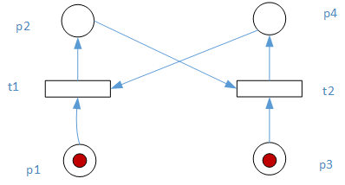
死锁
对于两个或多个并发进程，如果一个进程持有的资源A而又等待资源B，而另一个进程却持有资源B同时等待资源A。

Slide 25
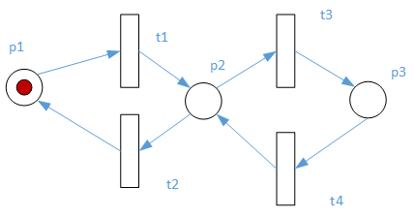
网不变量
S不变量
指网中某些库所所包含的令牌总数在任何可达标识下均为常数。
T不变量
指网中某些变迁发生使标识回到初始标识。

Slide 26
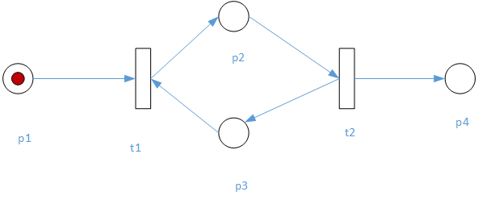
关联矩阵
I=
令：
则：
例：对于右边的PETRI NET 求关联矩阵。

Slide 27
状态方程
令M是应用
得到的转换序列
记为：
则：
的特征向量U的各个分量决定于相应变迁发生的次数，则M可由矩阵状态方程表示：
定义

Slide 28



状态方程有解是可达性的必要条件
即如果M到M0可达，则方程CU=M-M0必然有非负整数解U，该解即为启动序列失量。
但是只是必要条件，非充分条件
对应的启动序列为t1t2或t2t1,但在M0下都不是活的。

Slide 29
状态图
状态图
深度
正交性
广播通信

Slide 30
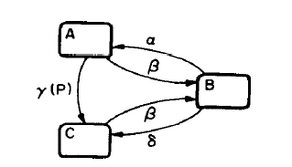
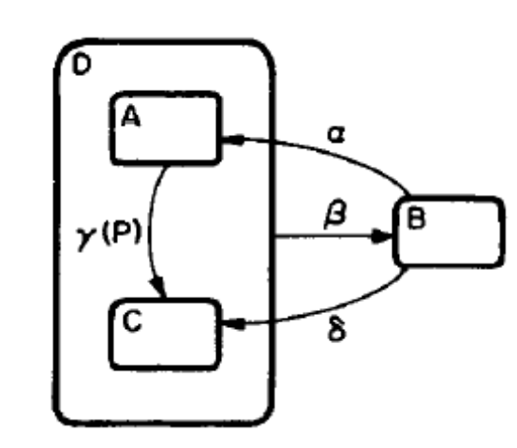
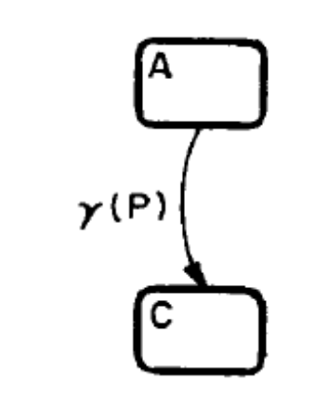
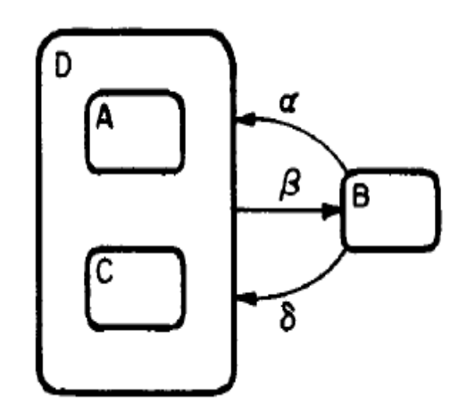
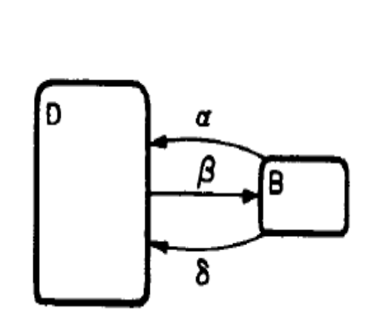
StateChart

Slide 31
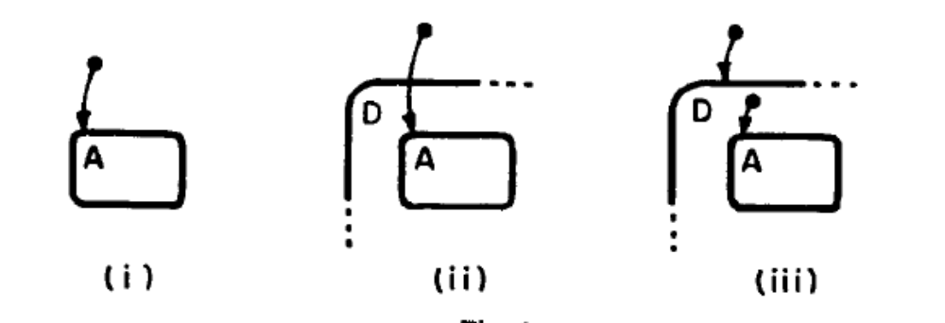
StateChart
default state

Slide 32
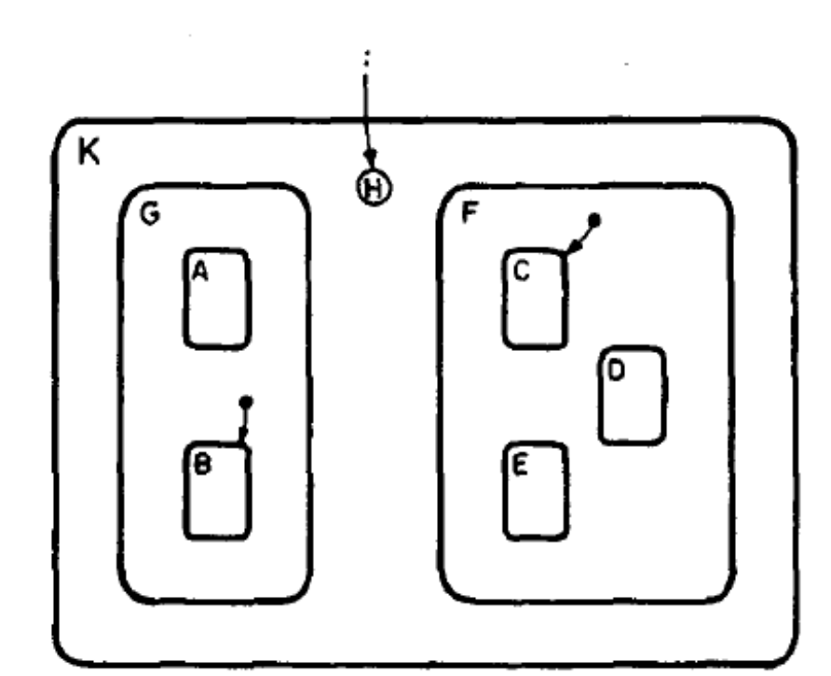
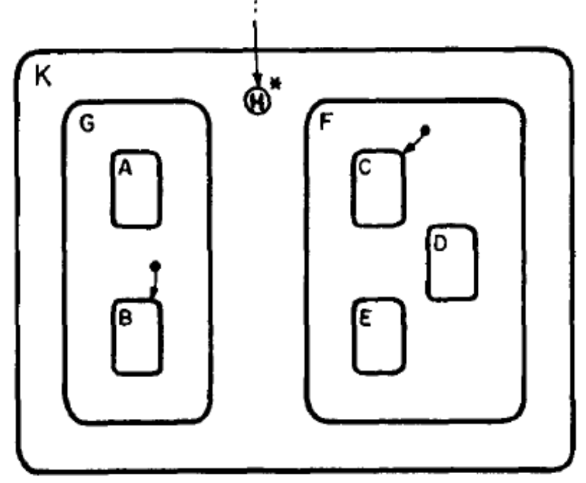
StateChart
Historic
history在G或F之间选择
历史可以在任何子状态之间进行选择，最后输入的G或F，直到最低状态，覆盖默认转换

Slide 33
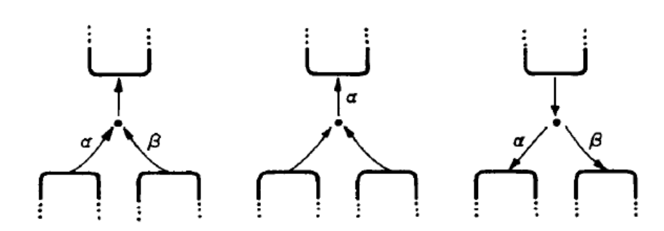
StateChart
具有相同来源、目标或事件的箭头的经济表示
α
α
α
β
α
β

Slide 34
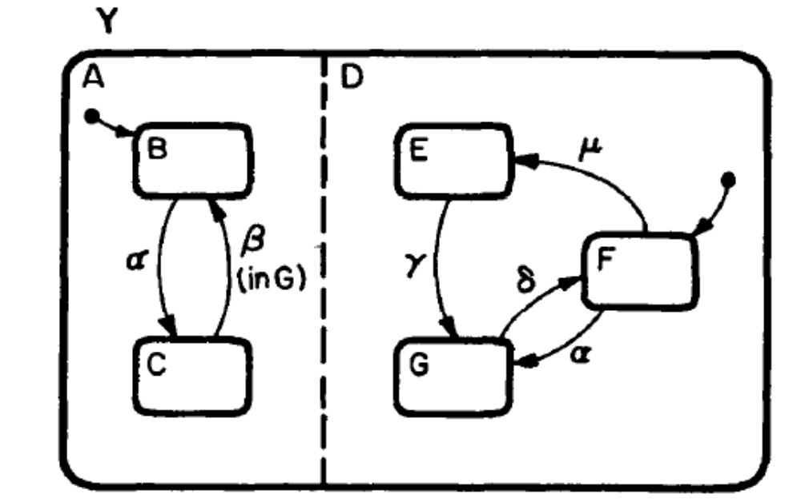
StateChart
正交性与并发性
Y=A和D
分量A和D是正交的。
可以同时处于A和D。

Slide 35
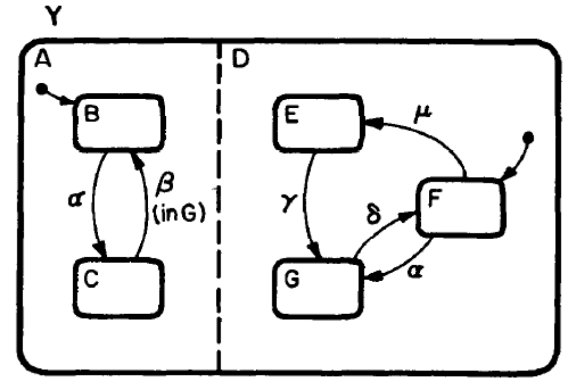
StateChart
广播通信
事件 影响A和D
α

Slide 36
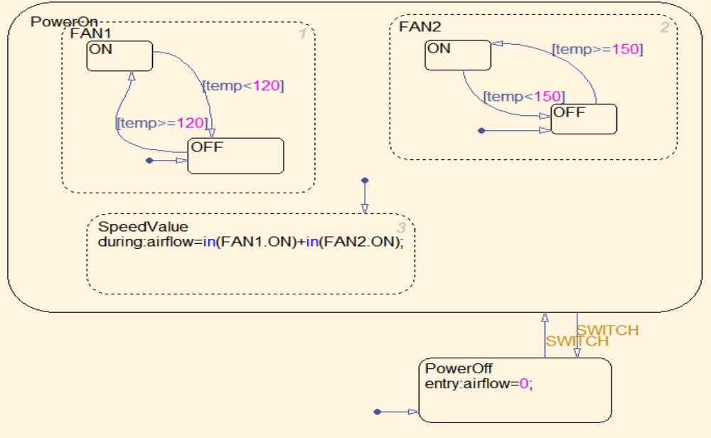
状态流
matlab中的一个工具，其语义是statechart。

Slide 37
时间自动机
紧急位置
当系统处于紧急位置时，时间是不允许流逝的。
提交位置
如果一个状态中的任何位置已提交，则该状态已提交。已提交的状态不能延迟，并且下一个转换必须至少涉及一个已提交位置的传出edgae。
广播频道
发送器可以同步任意数量的接收器。如果没有接收器，发送器将永远不会阻止。

Slide 38
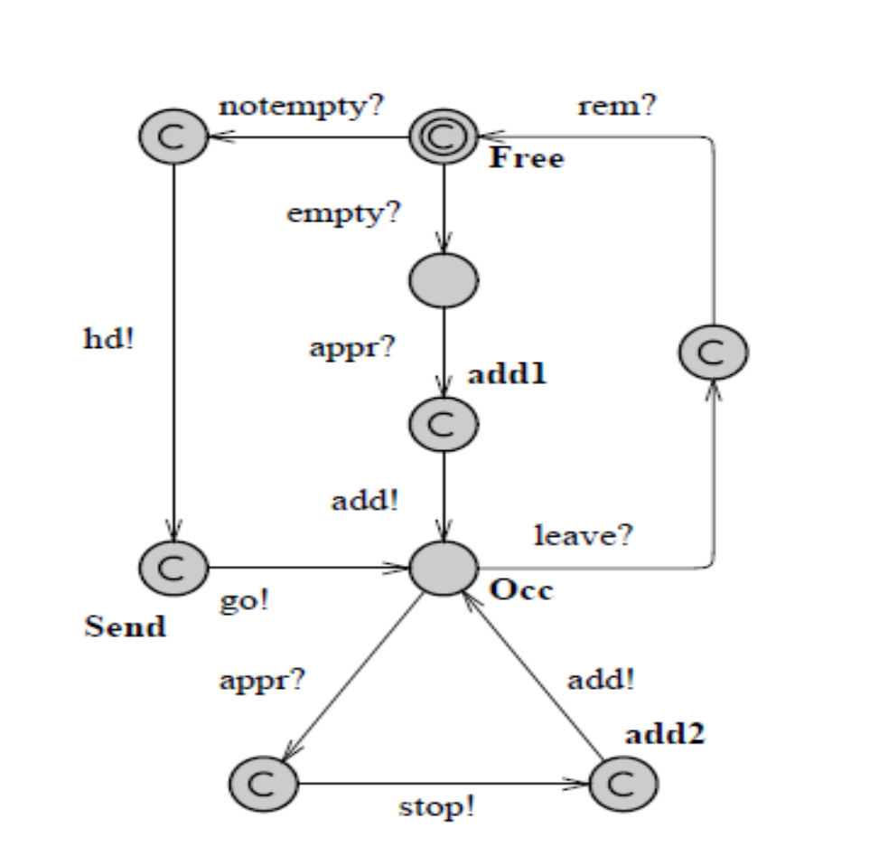
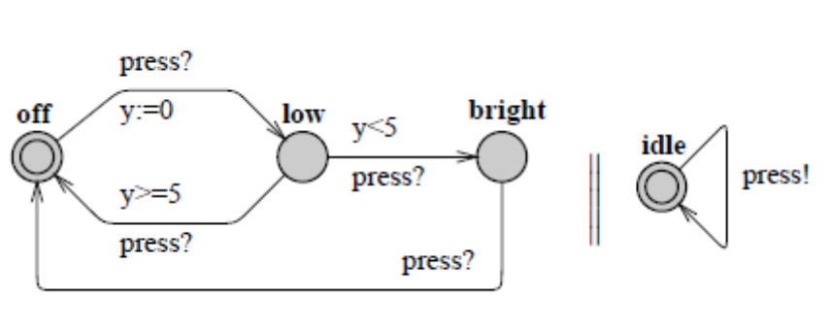
时间自动机
examples:
lamp
gate automaton of train

Slide 39
基于模型的分析
建模的一个重要目标是分析
模拟：我们已经看到了！
验证：基于一些属性进行检查，例如它是死的，或者没有它是活的。

Slide 40
模型检查的基础知识
如何描述时间逻辑的性质：
基本语言：TL和CTL：

Slide 41
时序逻辑
时态逻辑提供了一个形式化的系统
关于真相如何定性描述和推理断言的值随时间变化
它适用于描述系统（或程序）。
示例：系统在已启动AG（已启动→ AF工作）

Slide 42
常用的时序逻辑
1. 计算树逻辑（ CTL）
2. 线性时序逻辑（ LTL）
3. 扩展的计算树逻辑（CTL*）

Slide 43
计算树逻辑
计算树逻辑，简称 CTL (Computation Tree Logic)
是一种分枝时序逻辑
系统状态变化的可能性被表示成树状结构
从一个系统状态出发，存在多个可能的后续状态

Slide 44
Computation Tree Logic (CTL)
CTL =经典命题逻辑+时态运算符
经典命题逻辑
时态运算符

Slide 45
CTL的时序联结词
CTL以命题逻辑为基础，扩展了新的语法元素
路径量词
A：对所有路径（All）
E：存在一条路径（Exist）
时序模态词
X：下一个状态（neXt）
F：未来某个状态（Future）
G：所有未来状态（Global）
U：直到（Until）

Slide 46
CTL语法
CTL公式由以下规则递归定义
每一个原子命题都是CTL公式；
如果f 和g 是CTL公式，则¬f, f ∧ g, AF g, EF g , AG f, EG f,
AX f, EX f, A (f U g), E (f U g) 也都是CTL公式。
注意在CTL公式中，时序模态词必须与路径量词成对出现。

Slide 47
下面的公式是否符合CTL语法定义？
A (r U q)
A [p U EF r]
FG r
A EFr
FG r
AG AF r
A ¬G¬p
EF E [ r U q]
F (r U q)

Slide 48
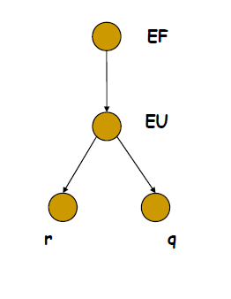
语法分析树
1. 输入：EF E [r U q]
2. 前缀形式：EF EU (r, q)
3. 生成语法树
在化简和生成语法树的同时执
行语法分析检查。

Slide 49
Kripke 结构
Kripke结构是一个三元组 M = <S, R, L>，其中
S为状态集合；
R ⊆ S × S 为状态变迁关系；
L: S → 2AP 为标记函数，将每一个状态映射到在该状态上为真的原
子命题集合。
Kripke结构的一条路径是S中状态的一个无限序列 s0, s1, s2, … ，其中
对于每一个i ≥ 0, 有(si, si+1) ∈ R成立。
记该条路径为：π = s0→s1 →s2 →…
以πi 表示路径π 从si开始的后缀，即π = si→si+1 →si+2 →…

Slide 50
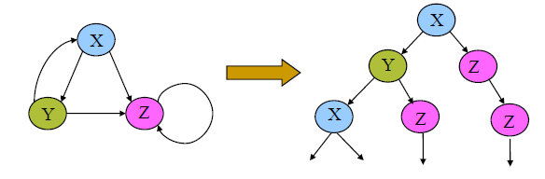
Kripke结构的计算树模型
计算树模型：
以给定状态为根结点，按照从该结点出发的所有可能计算路径，将
Kripke结构展开为一个无穷计算树模型。
计算树中的每一条路径对应于系统的一条可能执行路径。

Slide 51
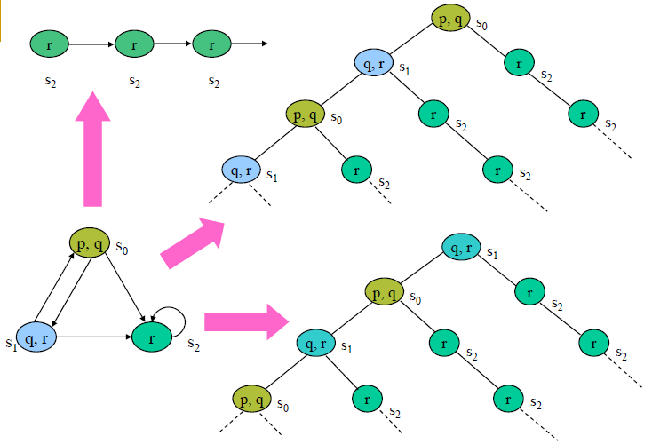

Slide 52
CTL语义
设s0是Kripke结构M的一个状态，f 和g 为CTL公式，根据以下规则
定义M, s0 |= f (或g ) :
M, s0 |= p iff p ∈ L(s0), where p is a atomic proposition
M, s0 |= ¬f iff (M, s0) |≠ f
M, s0 |= f∧g iff (M, s0) |= f and (M, s0) |= g
M, s0 |= AF f iff ∀π: s0→s1→s2→…, ∃i ≥ 0, (M, si) |= f
M s0 |= AG f iff ∀π: s0→s1→s2→ ∀i ≥ 0 (M si) |= f
M, s0 |= EF f iff ∃π: s0→s1→s2→…, ∃i ≥ 0, (M, si) |= f
M, s0 |= EG f iff ∃π: s0→s1→s2→…, ∀ i ≥ 0, (M, si) |= f

Slide 53
M, s0 |= AX f iff ∀ state t, (s0, t) ∈ R, (M, t) |= f
M, s0 |= EX f iff ∃ state t, (s0, t) ∈ R, (M, t) |= f
M, s0 |= E(f U g) iff ∃π: s0→s1→s2→…, ∃ k ≥ 0, (M, sk) |= g,
and ∀ i, 0≤i<k, (M, si) |= f
M, s0 |= A(f U g) iff ∀π: s0→s1→s2→…, ∃ k ≥ 0, (M, sk) |= g
and ∀ i, 0≤i<k, (M, si) |= f

Slide 54
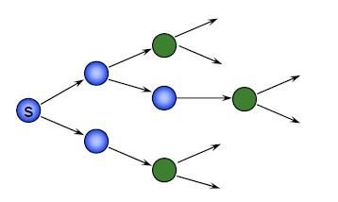
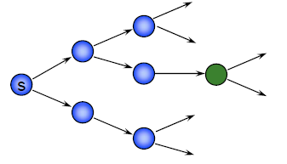
CTL直观释义
M, s |= AF f : 如果从s出发的
所有路径上都最终存在一个结
点，使得f 被满足。
M, s |= EF f : 如果存在一条从s出
发的路径，并且在这条路径上最终
存在一个结点，使得f 被满足。

Slide 55
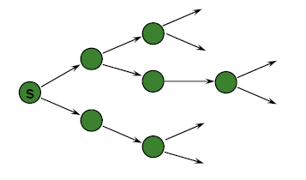
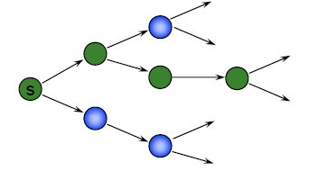
M, s |= AG f : 如果从s出发的所有路径上的所有结点，f都被满足s。
M, s |= EG f : 如果存在一条从s出
发的路径，使得该路径上的所有结
点都满足f。

Slide 56
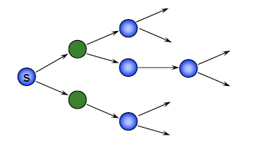
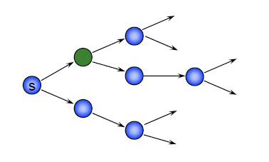
M, s |= AX f : 如果从s出发的所有路径的下一个结点都满足f。
M, s |= EX f : 如果存在一条从s出发的路径，使得其下一个结点满足f。

Slide 57
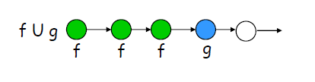
M, s |= A [f U g]: 如果从s出发的所有路径都满足fUg。
M, s |= E [f U g]: 如果存在从s出发的一条路径满足f Ug。

Slide 58
弱直到
弱直到允许q永远不会发生，p永远为真的可能性。对于CTL，“弱”直到：E[p W q]=E[p U q]∧EG p
A[p W q]=A[p U q]∧AG p
用于表达以下属性：
输出（x）W输入（x）
在输入发生之前不会发生输出。

Slide 59
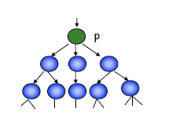
“当前”与“未来”
在上述定义中，“未来”包含“当前”
这意味着，当我们说“在所有的未来状态”时，我们将当前状态作为一种未来状态也包括了进来。
这只是为了方便处理的一种约定。
采纳该约定的结果：
|= (AG p) → p
|= p → A[ q U p]
|= p → EF p

Slide 60
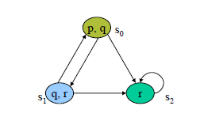
下面的CTL公式是否成立？
M s |= AG r
M, s0 |= AF r
M, s0 |= E [(p ∧ q) U r]
M, s1 |= EG r
M, s0 |= A [p U r]
M, s1 |= E [(p ∧ q) U r]
M, s1 |= EG [q ∨ r]
M, s0 |= p ∧ q
M, s0 |= r
M, s0 |= T
M, s0 |= EX (q ∧ r)
M, s0 |= AX (q ∧ r)
M, s0 |= ¬EF (p ∧ r)

Slide 61
CTL公式的等价关系
给定CTL公式f 和g ，如果对于任意模型M 中的任意状态s ，M,s |= f,当且仅当M,s |= g 成立，则称f 和g 是语义等价的，简称f 等价g ，并记为f ≡ g。
根据德·摩尔根定律
¬ AF f ≡ EG ¬ f
¬ EF f ≡ AG ¬ f
¬ AX f ≡ EX ¬ f
根据AU和EU的定义，
AF f ≡ A [ true U f ] EF f ≡ E [ true U f ]
AG f ≡ ¬ E[ true U ¬ f ] EG f ≡ ¬A [ true U ¬f ]

Slide 62
CTL公式的其它重要等价关系
AG f ≡ f ∧ AXAG f
EG f ≡ f ∧ EXEG f
AF f ≡ f ∨ AXAF f
EF f ≡ f ∨ EXEF f
A [f U g] ≡ g ∨ (f ∧ AX A [f U g] )
E [f U g] ≡ g ∨ (f ∧ EX E [f U g] )
A [ p U q ] = ¬ (E [¬ q U (¬ p ∧ ¬ q)] ∨ EG ¬ q)

Slide 63
CTL的最小联结词集合
CTL的最小联结词集合为{EX, EG, EU}, 任意CTL公式都可以转换为只包含这三个联结词的等价形式：
AX f ≡ ¬ EX (¬f)
EF f ≡ E [True U f]
AG f ≡ ¬ EF (¬f)
AF f ≡ ¬ EG (¬f)
A [f U g] ≡ ¬ E [¬g U (¬f ∧ ¬g)] ∧ ¬EG ¬g
举例：AF [ a V AX b ]
CTL有多个最小联结词集合，上面给出的只是其中一种情况.

Slide 64
利用CTL公式规约系统属性
It is possible p to get to a state where started holds, but ready does not hold:
EF (started ∧ ¬ready)
From any state, if a request occurs, then it will eventually be acknowledged:
AG (req →AF ack)
A certain process is enabled infinitely often on every computation path:
AG(AF enabled)
From any state it is possible to get to a restart state:
AG(EF restart)

Slide 65
如果有乘客按下五楼按钮，正处于二楼并且上行的电梯不会改变其方向：
AG (floor=2 ∧ direction=up ∧ ButtonPressed5 → A[direction=up U floor =5])
如果电梯停在三楼，门闭合，且处于空闲状态，它有可能一直保持当前状态下去：
AG (floor=3 ∧ idle ∧ door=closed → EG (floor=3 ∧ idle ∧door=closed))

Slide 66
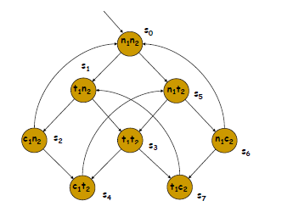
临界区互斥实例
进程P1 和P2 并发执行，均能访问某共享资源，不允许两个进程同时进入它们的临界区。
每个进程被建模为包含三个状态的模型，即:
    非临界区状态（ni）
    试图进入临界区状态（ti）
    临界区状态（ci）

Slide 67
属性表达示例
安全性：每次最多只有一个进程位于临界区。
AG ¬(c1 ∧ c2)
活跃性：一个试图进入临界区的进程最终都会被允许进入临界区
AG (ti → AF ci)
非堵塞性：一个进程总能发出进入其临界区的请求。
AG (ni → EX ti)
无序性：进程无需按序依次进入临界区。
EF(c1 ∧ E[c1 U (¬c1 ∧ E[¬c2 U c1])])
公平性：一个无限经常地试图进入临界区的进程最终会被允许进入。
无法表达

Slide 68
练习
对于五档风扇控制器，写出其属性的CTL表达：
1，任何时候，电扇是可以关掉的。
2，电扇不能越档调速（只能由0->1->2->3->4->5->4..）

Slide 69
在UPPAAL中验证
UPPAAL验证语言的表达源自CTL 语法
进行
活性检测:something will eventually
happen.
可达性检测:Does there exist a path starting at the initial state, such that ' is eventually satisfied along that path.
安全性检测：something bad will never happen

Slide 70





Timed Automaton
Reachability :EF
Safety
The bad will not happen,or the something good is invariantly true.
Let be a state formulae, means should be true in all reachable states .
Whereas means there should exist a maximal path such that
is always true.
Means EF
Means AG
Means EG

Slide 71
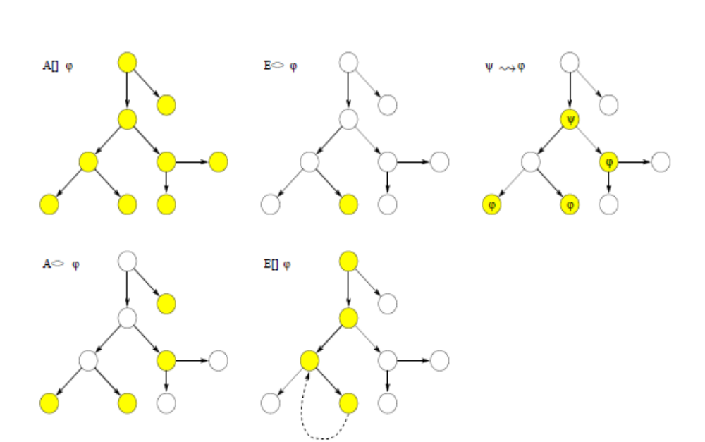
Timed Automaton
A<>Ψ and Ψ--> Φ
path formula supported in UPPAAL

Slide 72

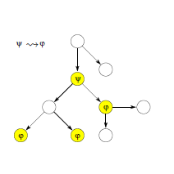
UPPAAL TL AND CTL
UPPAAL TL 是CTL的一个子集
主要不一样的地方在于其活性表达,用
Etc.A<>Ψ and Ψ--> Φ
对于所有路径如果可到达一个状态满足
Ψ
则往后每个路径都可到达一个状态满足
Φ
EF(AF Ψ and (AXEF Φ) )
这是一个if then的语句。
与CTL中的until语句是不一样的
是多个
的并
其中的“多个”借助于自动马达中的时间来表达，如在时钟X<3

Slide 73
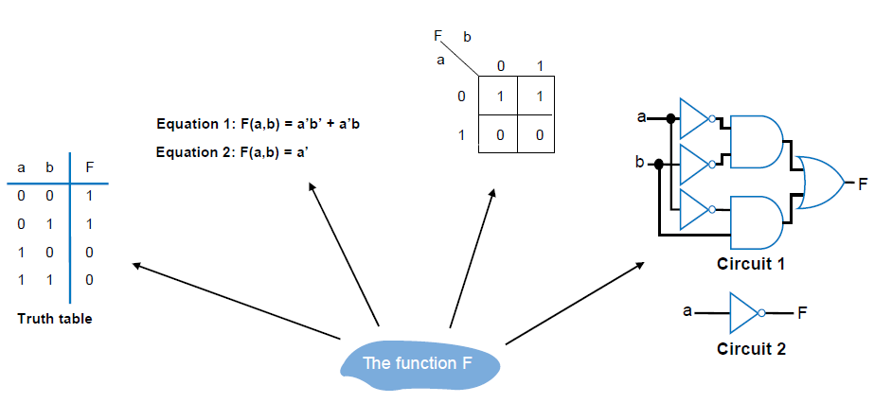
布尔逻辑函数表示
函数可以用不同的方式表示
真值表、方程、K-map、电路等…
某些表示不是唯一的（非规范的）

Slide 74
Synthesis, optimization, verification, and testing algorithms/tools manipulate large Boolean functions
􀂃 Important to have efficient way to represent these functions
􀂃 Binary Decision Diagrams (BDDs) have emerged as a popular choice for representing these functions
BDDs
Graph representation similar to a binary tree (i.e. decision trees from previous lectures)
􀂃 Able to efficiently represent large functions
􀂃 Some representations are canonical (unique)

Slide 75
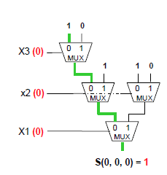
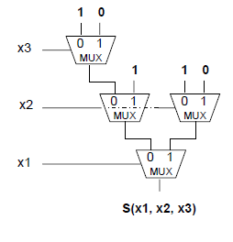
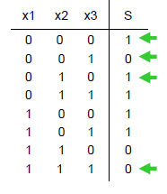
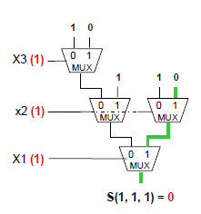
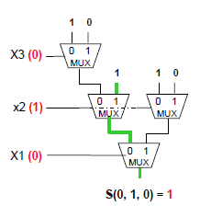
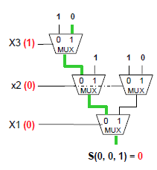
Mux Representation of Boolean Functions
MUX circuit to implement logic function S

Slide 76
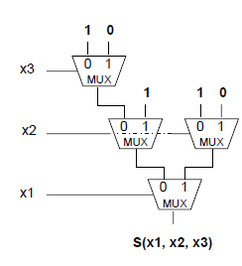
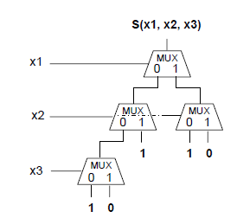
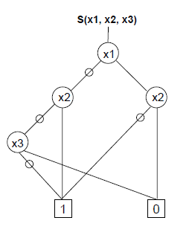

Mux Representation of Boolean Functions
Corresponding BDD to implement function S
􀂃 One-to-one correspondence to the MUX gates in the flipped circuit
BDD

Slide 77






Binary Decision Diagram (BDD)
How does it work?
Line with bubble represent value = 0
Lines without bubble represent value = 1

Slide 78



Binary Decision Diagram (BDD)
Several ways to represent value = 1 and value = 0
Bubble vs. Non-bubble line
Dashed vs. Solid line
T (then) vs. E (else) labels
We will adopt T vs. E labels – consistent with most of the book (Hatchel) examples

Slide 79



Binary Decision Diagram (BDD)
Let’s consider another function
f(a,b,c,d) = abc + b’d + c’d

Slide 80


Ordered Binary Decision Diagram (OBDD)
Ordered binary decision diagrams ensure the variables appear in
the same order along all paths from the root to the leaves
A<=c<=b
Not clear

Slide 81



Ordered Binary Decision Diagram (OBDD)
Different Ordering Lead to Different Complexity – Example1
Variable ordering important, may result in a more complex (or simple) BDD
All three BDDs below represent the same function
Third ordering (b ≤ c ≤ a ≤ d) optimal because there is exactly one node for each variable
a<=b<=c<=d
a<=d<=b<=c
B<=c<=a<=d

Slide 82


Ordered Binary Decision Diagram (OBDD)
Different Ordering Lead to Different Complexity
Consider F = ab + cd + ef, again both BDDs represent same function
Variable order has a large impact on resulting BDD, first variable ordering (a≤ b ≤ c ≤ d ≤ e ≤ f) yields a much simpler BDD
a<=b<=c<=d<=e<=f
a<=c<=e<=b<=d<=f

Slide 83





BDDs for Basic Logic Functions

Slide 84

Formal Definition of BDDs
A BDD is a direct acyclic graph (DAG) representing a multiple-output switching function F
Nodes are partitioned into three subsets
Function node :Represents the function symbol (f), Indegree = 0, Outdegree = 1
Internal node:Represents variable in function (a, b, c, d),Indegree ≥ 1,Outdegree = 2
Terminal node: Represents a value (1 or 0), Indegree ≥ 1, Outdegree = 0

Slide 85

Formal Definition of BDDs
Three types of edges
Incoming edge
From the function node and defines function
T edge
From an internal node and represents when the corresponding variable is 1
E edge
From an internal node and represents when he corresponding variable is 0

Slide 86

Formal definition of BDDs
The function f represented by a BDD is defined as follows
The function of the terminal node is a constant value (1 or 0)
The function of a T edge is the function of the head node
The function of a E edge is the complement of the function of the node
The function of a node v is given by vf(T) +v’f(E), when f(T) is the function of the T edge and f(E) is the function of the E edge
The function of the function node is the function of it’s outgoing edge

Slide 87

BDD Canonical Form
􀂃 BDDs are canonical (unique) for a representation of F given a variable ordering if
All internal nodes are descendants of some node
There are no isomorphic subgraphs For every node fT ≠ fE
Isomorphic
Two graphs are isomorphic if there is a one-to-one correspondence between their vertices and there is an edge between two vertices of one graph if and only if there is an edge between the two corresponding vertices in the other graph
– same subgraph - all vertices the same, all edges between vertices the same

Slide 88


Building BDDs For a Function F
How do I build a BDD given a function F ?
Recursive use of Shannon’s Expansion Theorem
F = aFa + a’Fa’
We can keep applying expansion theorem,
eventually we reach the unique canonical form ,
which uses only minterms

Slide 89

Build a BDD for f = abc + ab’c + a’bc’ + a’b’c’ Use the variable ordering a ≤ b ≤ c
Compute cofactors of f with respect
to a (first variable in ordering)
f = abc + ab’c + a’bc’ + a’b’c’
fa = bc + b’c
fa’=bc’ + b’c’

Slide 90

Compute cofactors of fa and fa’ with respect to b
(second variable in ordering)
fa = bc + b’c
(fa)b = fab = c
(fa)b’ = fab’ = c
fa’ = bc’ + b’c’
(fa’)b = fa’b = c’
(fa’)b’ = fa’b’ = c’

Slide 91

Compute cofactors of fab, fab’, fa’b, fa’b’ with respect to c (third variable in ordering)
fab = c
fabc = 1
fabc’ = 0
fab’ = c
fab’c = 1
fab’c’ = 0
fa’b = c’
fa’bc = 0
fa’bc’ = 1
fa’b’ = c’
fa’b’c = 0
fa’b’c’ = 1

Slide 92




Slide 93

BDD to Boolean Function – Exercise
Can we go from a BDD to a Boolean function ?
Sum all paths from function node to terminal nodes

Slide 94

BDD to Boolean Function – Exercise 2

Slide 95



Reducing BDDs
When building BDDs, result not always reduced
We have isomorphic subgraphs, potential for reduction
Transform a non-reduced BDD into a reduced BDD by iteratively applying
Identify isomorphic subgraphs
􀂃 Remove redundant nodes
􀂃 A ordered reduced BDD (ROBDD) is unique so we have a canonical form

Slide 96



Reducing BDDs(cont.)
Let’s try to reduce and OBDD
Iterative apply : Identify isomorphic subgraphs + Remove redundant nodes

Slide 97
BDD summary
Binary Decision Diagrams (BDDs)
Efficient mechanism to representation of Boolean functions in terms of memory and CPU
Translating function→BDD and BDD→function
Importance of variable ordering
Method to reduced OBDDs, getting a ROBDD
BDDs can be efficiently stored and manipulated
BDD can be used to logical funtion efficently ,form the basis of CTL propery checking.

